Slide 1


Slide 2

1. SOLIDARITATE ȘI DREPTURILE OMULUI
1.1 Stop violenței împotriva femeilor
Clubul Universitatea Craiova s-a implicat activ într-o campanie de conștientizare împotriva violenței asupra femeilor, promovând un mesaj ferm de solidaritate și responsabilitate socială.
Înaintea meciului Universitatea Craiova - CFR Cluj, pe tabela stadionului „Ion Oblemenco” au fost afișate mesaje transmise de jucătoarea Izabela Lazar, antrenoarea Aurora Ungureanu-Dobre și Lorena Balaci, evidențiind importanța respectului și a protejării drepturilor femeilor.
Aceste intervenții au fost ulterior distribuite și pe platformele de socializare ale clubului, pentru a amplifica impactul inițiativei. De asemenea, pe panourile LED ale stadionului a rulat constant de-a lungul meciului mesajul „Stop violenței împotriva femeilor”, consolidând poziția Universității Craiova în susținerea acestei cauze.
2

Slide 3
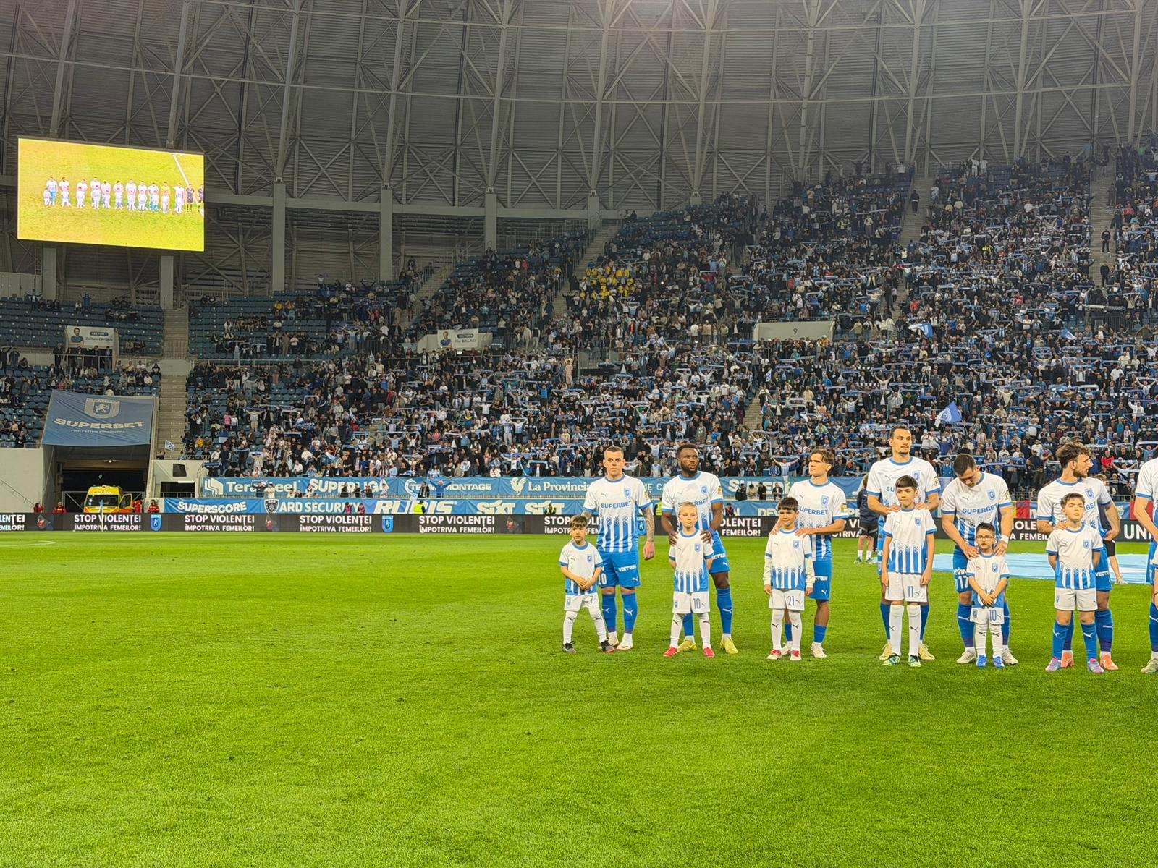
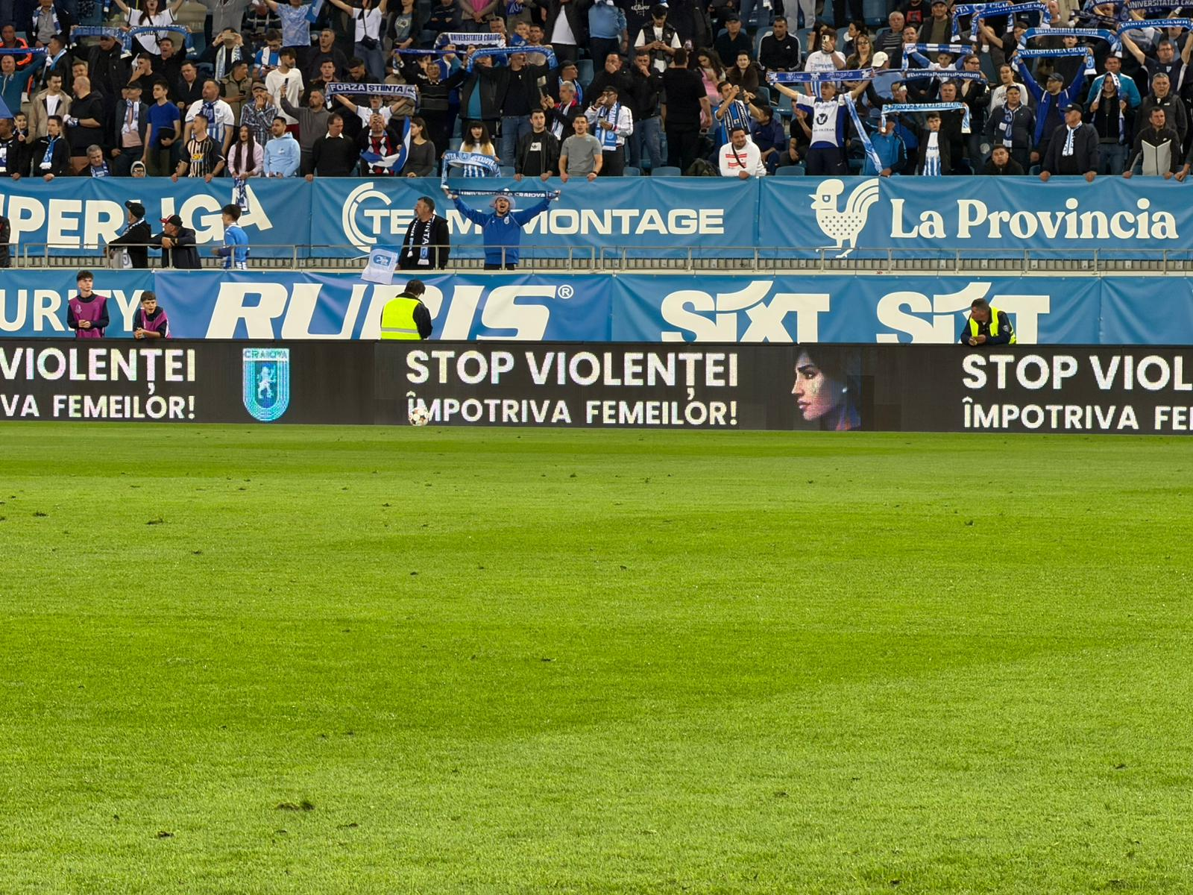
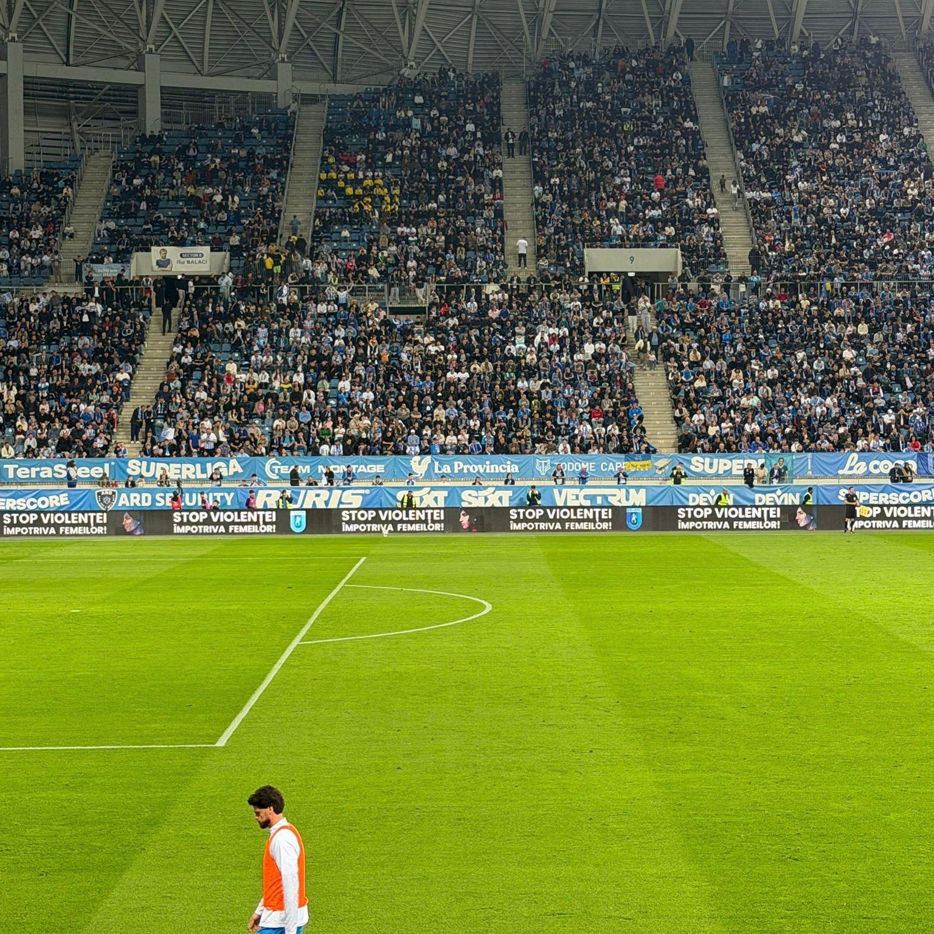
3

Slide 4
Evenimentul a fost prezent și în mediul online:
https://www.facebook.com/reel/1618276466082622
https://www.facebook.com/reel/1689661469046078
https://www.facebook.com/reel/1666598134963770
4

Slide 5
2. Angajamentul pentru mediu
2.1 Pădurea alb-albastră
În cadrul angajamentului său față de protecția mediului, clubul Universitatea Craiova a organizat o acțiune de plantare de arbori în baza de pregătire „Ilie Balaci”.
Vladimir Screciu, Tudor Baluță, Vasile Mogoș, Ștefan Baiaram, Nikola Stevanovic, Carlos Mora, Etim Monday, Oleksandr Romanchuk, Samuel Teles, Filipe Coelho și staff-ul său au participat activ la această inițiativă, contribuind la plantarea de stejari, simbol al durabilității și al responsabilității față de natură.
Activitatea a avut atât un rol practic, prin îmbunătățirea spațiului verde, cât și unul educativ, subliniind importanța implicării în acțiuni ecologice și promovarea unui comportament sustenabil în rândul comunității.
5

Slide 6
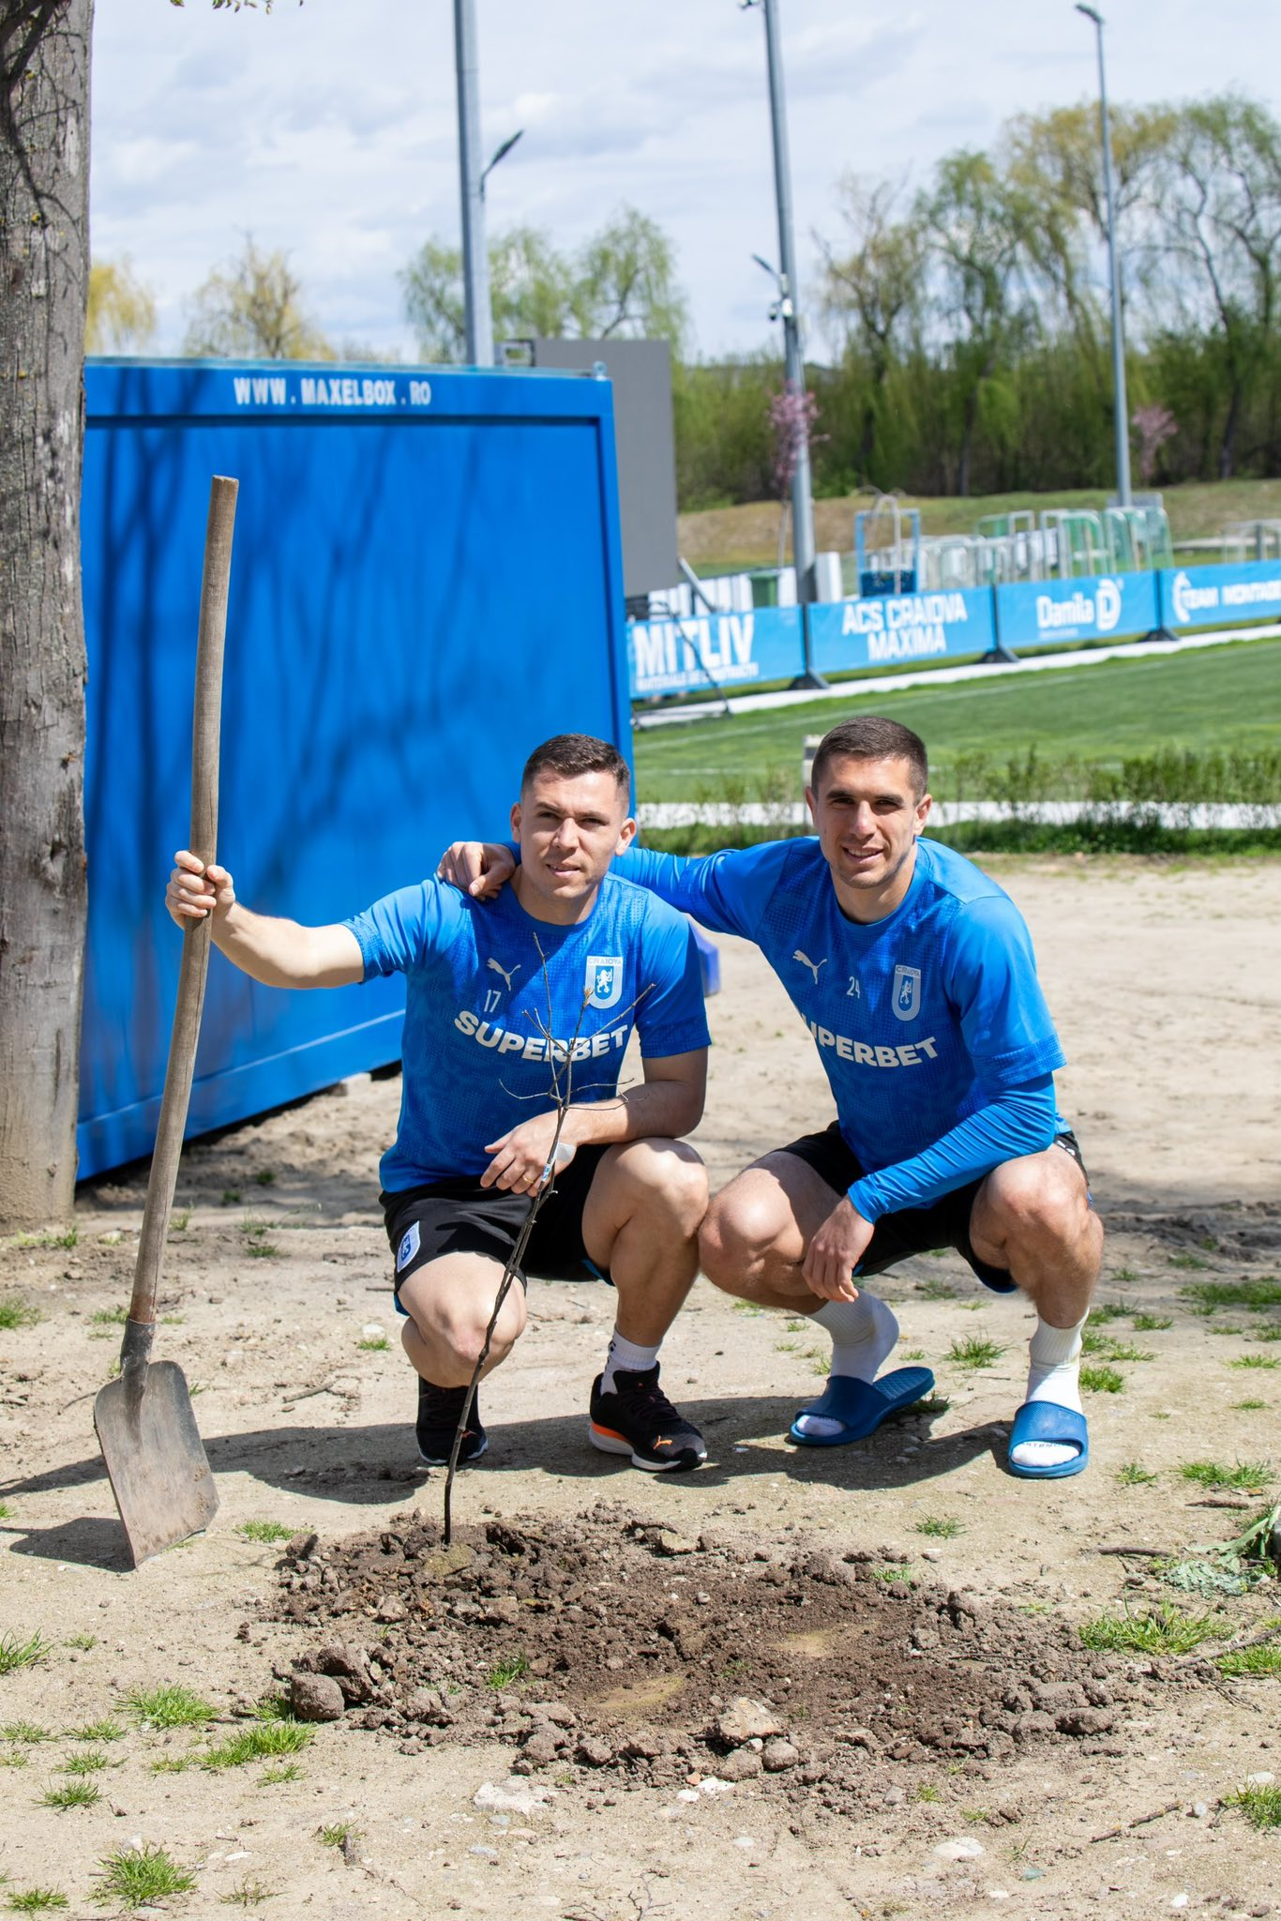
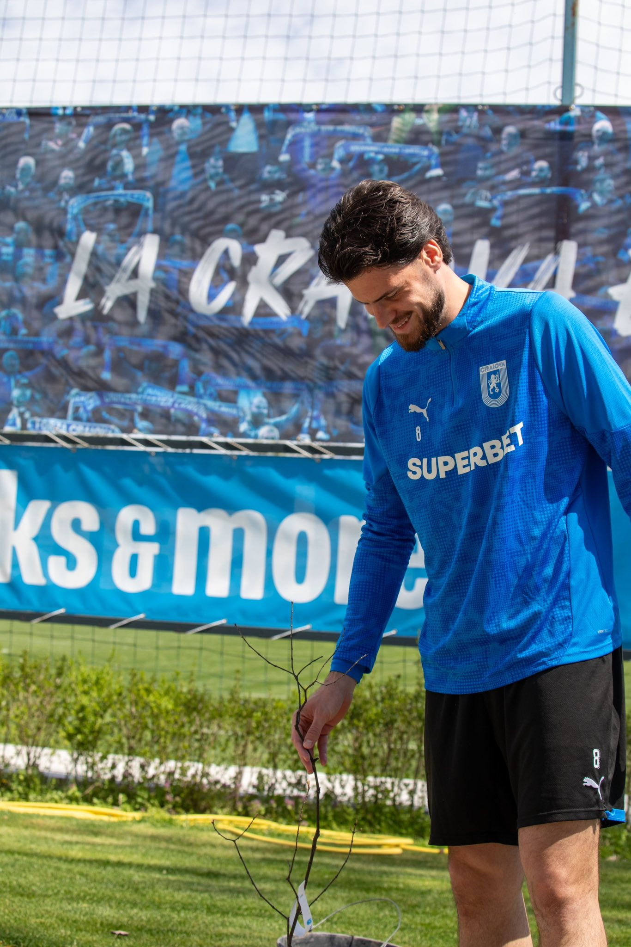
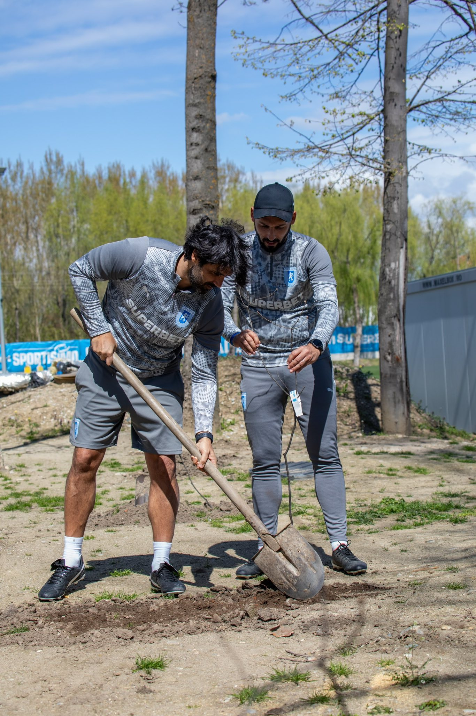
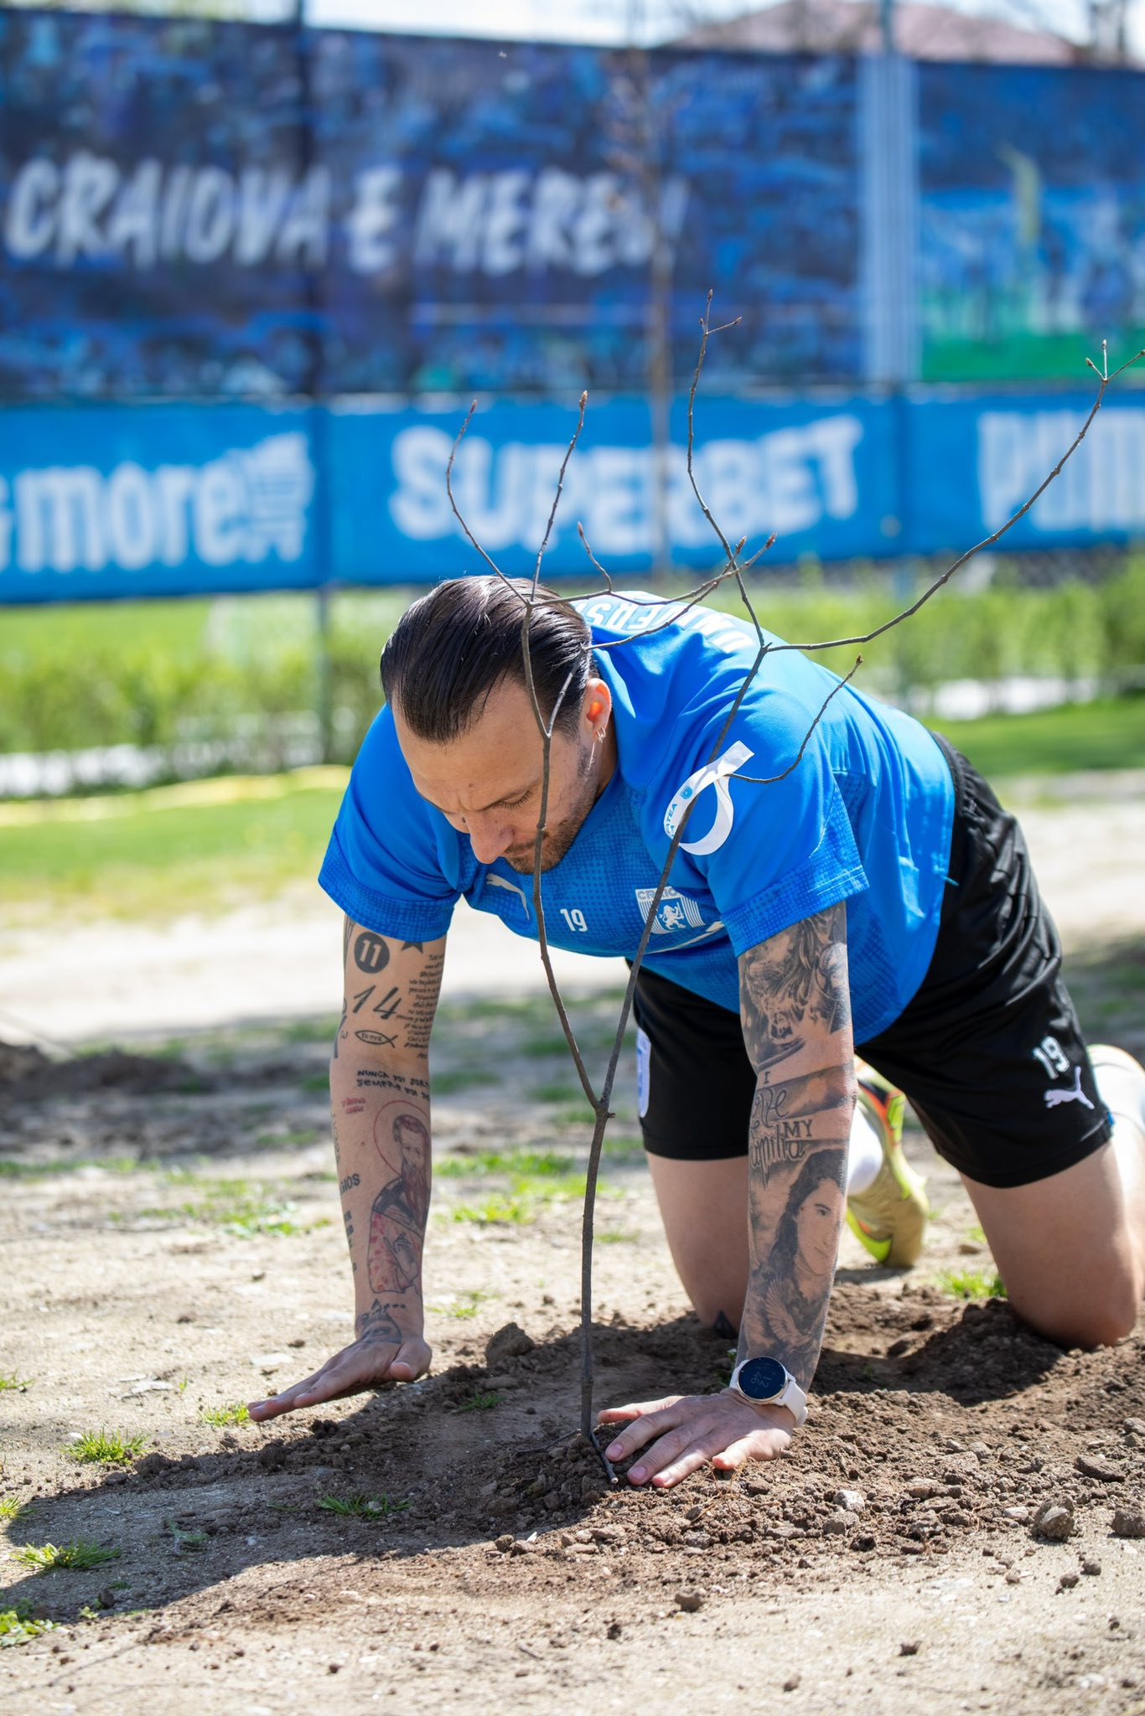
3

Slide 7
Evenimentul a fost prezent și în mediul online:
https://www.facebook.com/photo?fbid=1348066650684747&set=pcb.1348067984017947
https://www.tiktok.com/@ucvofficial/video/7626783727447788822
6

Slide 8


